Slide 1
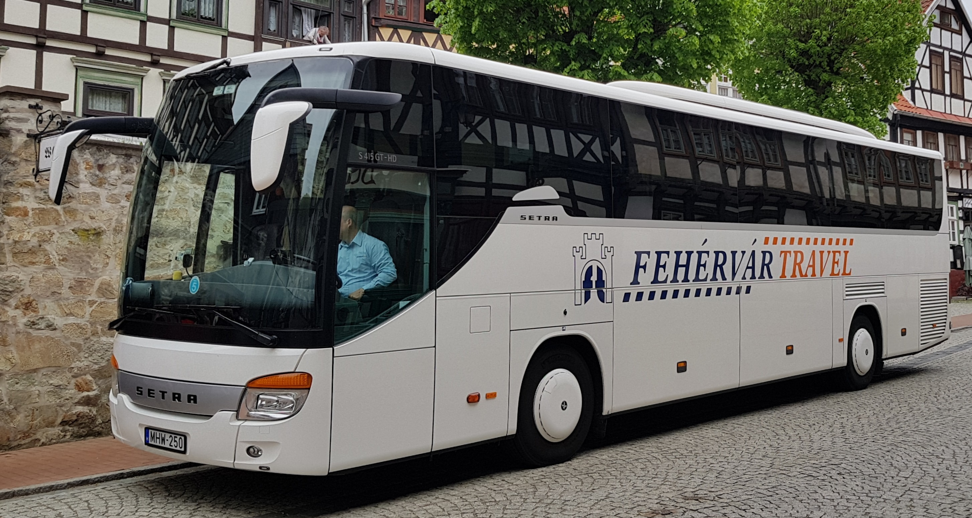
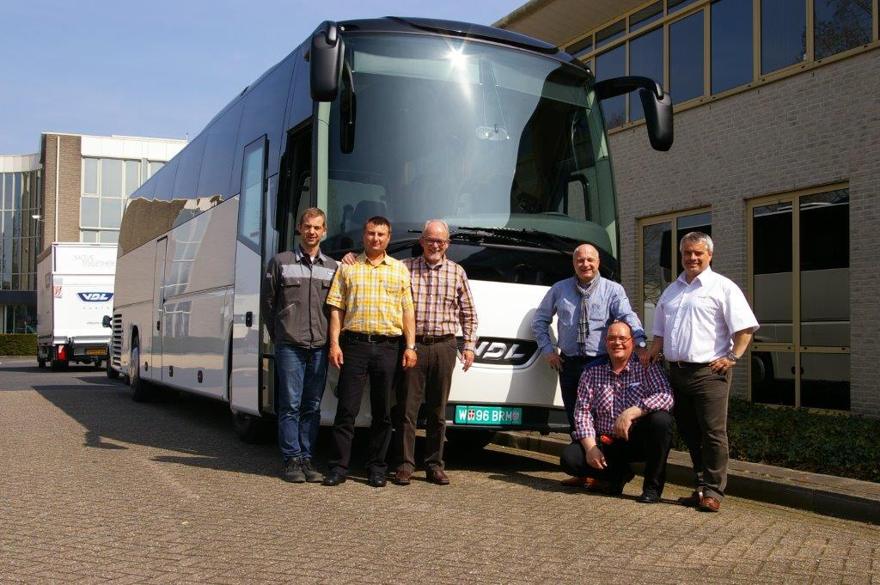
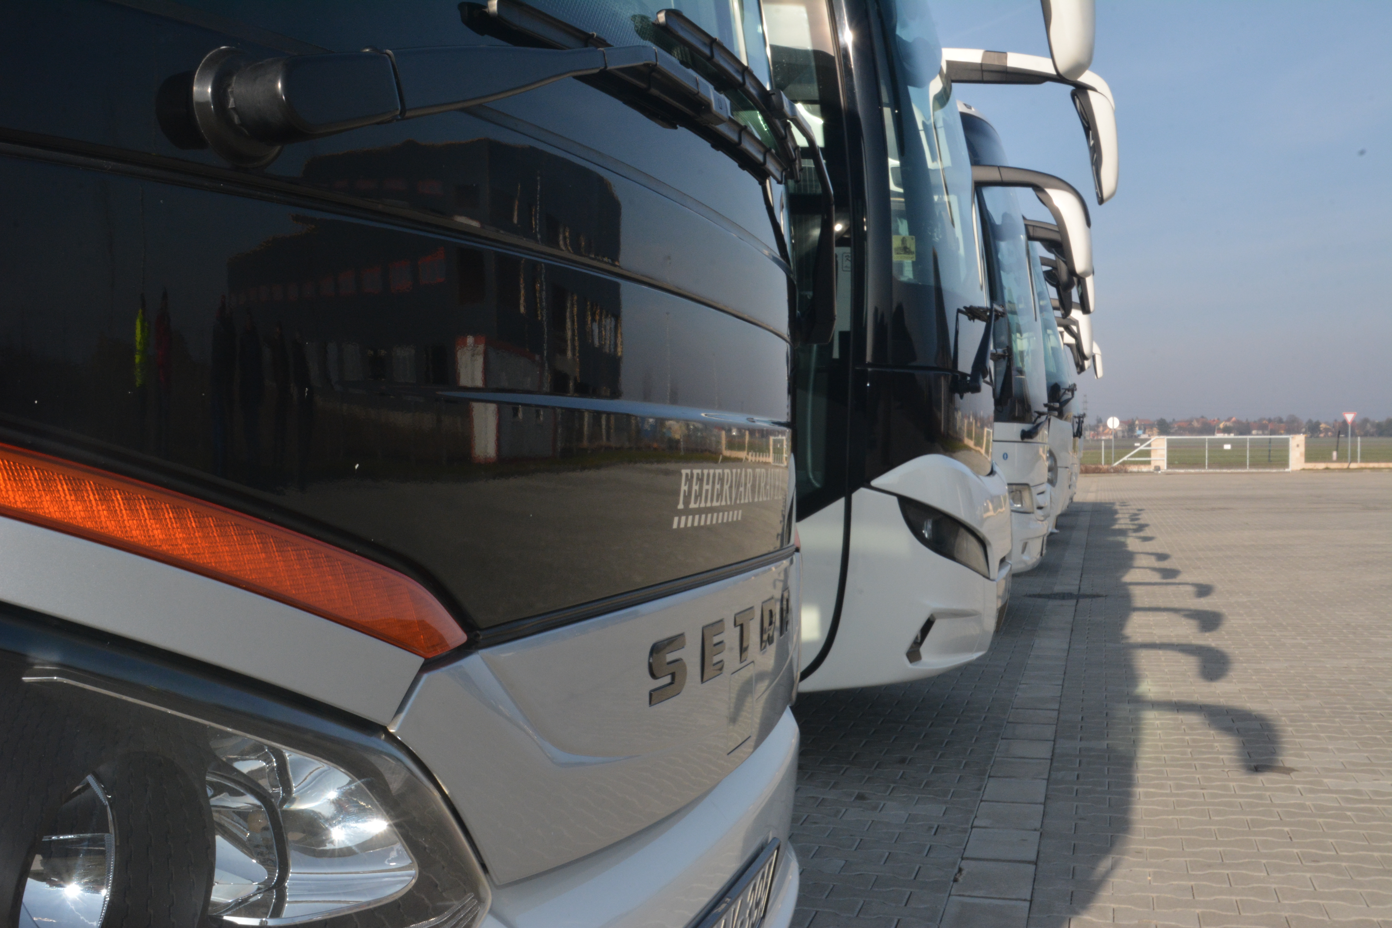
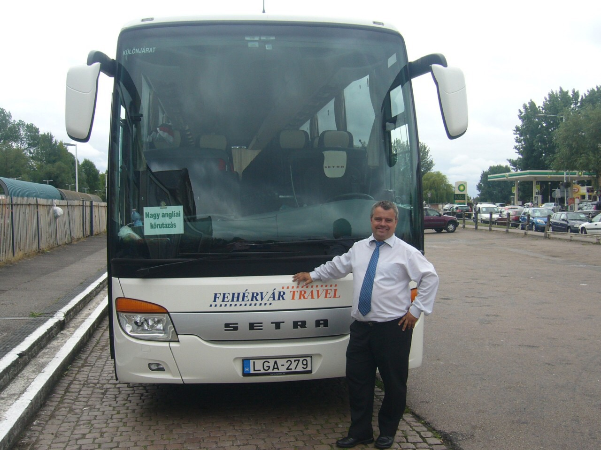
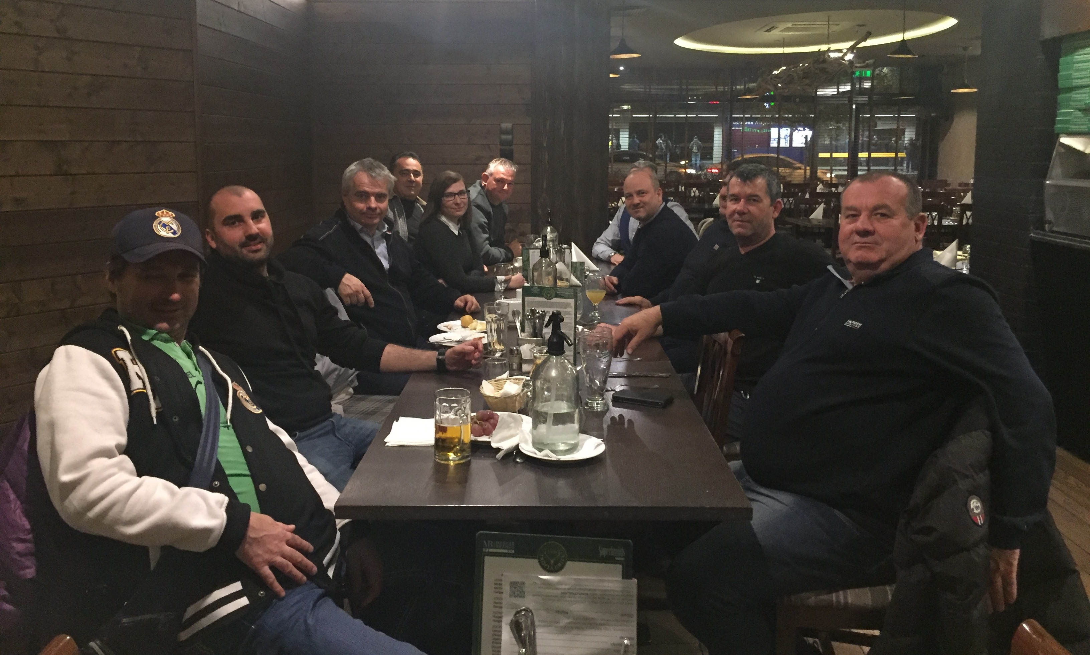
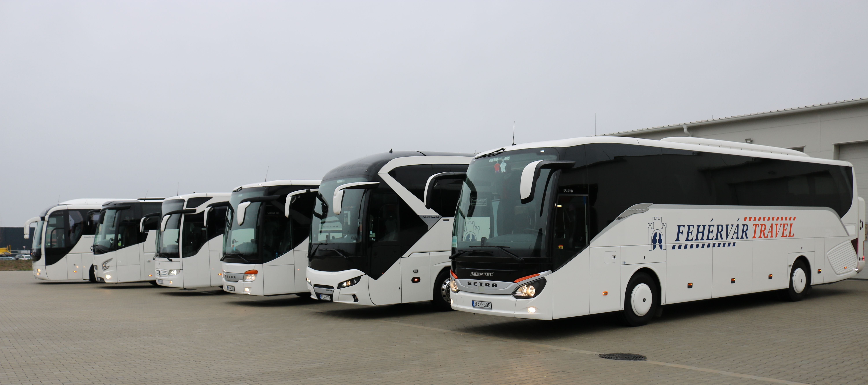
FEHÉRVÁR TRAVEL BUSZ KFT.

Slide 2
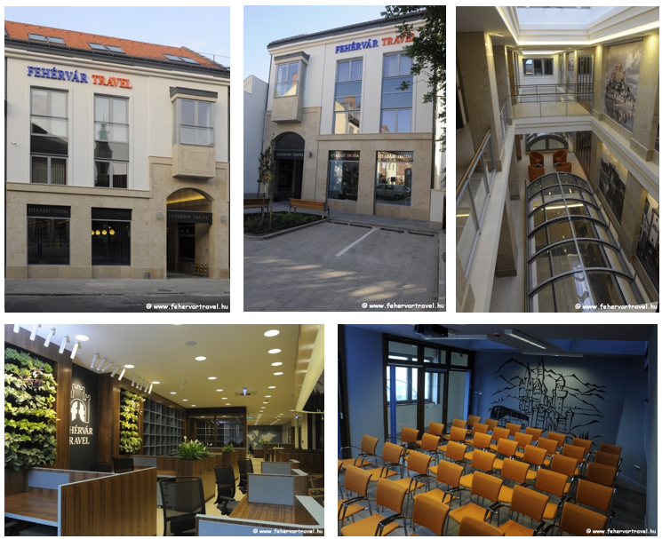
FEHÉRVÁR TRAVEL UTAZÁSI IRODA (ANYAVÁLLALAT)
Ügyvezető igazgató: Ribi Péter
Utazási Iroda alapítása: 1996.
Székhely/Irodaház:
Székesfehérvár történelmi belvárosában, 2015-ben építészeti díjas, 1.000 nm-es épület.
Irodai munkatársak: 46 fő
Idegenvezetők: kb. 50 fő
Tevékenységi kör:
Külföldi csoportos körutazások, város­lá­to­ga­tások szervezése.
Ebben az ágazatban már több, mint egy évtizede Magyarország piacvezető utazásszervezője.

Slide 3
FEHÉRVÁR TRAVEL UTAZÁSI IRODA (ANYAVÁLLALAT)
1997-ben jelent meg az 1. katalógus: 11 féle utazás, összesen 35 csoport
10 évvel később (2007) már közel 100 féle utazás, 360 csoport
2019-ben (téli és nyári katalógusban együtt) 164 féle utazás, 680 csoport
Évente nagyjából 27-28.000 utas. Közel 600 partneriroda országszerte.
2018-as elismerések:
KKV TOP100 díj (egyedüli utazási irodaként díjazott a magyar középvállalatok között)
Etikus Vállalat Díja (Fejér Megyei Kereskedelmi és Iparkamara)
Elit Vállalkozás Díja – Gold minősítés (Fogyasztói Vélemény Tanúsítvány / Ügyfél Vélemény Vizsgálati Központ)
Bisnode „AAA” minősítés (pénzügyileg stabil vállalkozás) – a magyar cégek csupán 0,63%-a rendelkezik vele
Opten – „A” mínősítés (az üzleti élet egyik legmegbízhatóbb szereplője)
Szent István Díj Ribi Péter részére (Székesfehérvár legrangosabb civil díja – jószolgálati tevékenység elismeréseként)

Slide 4
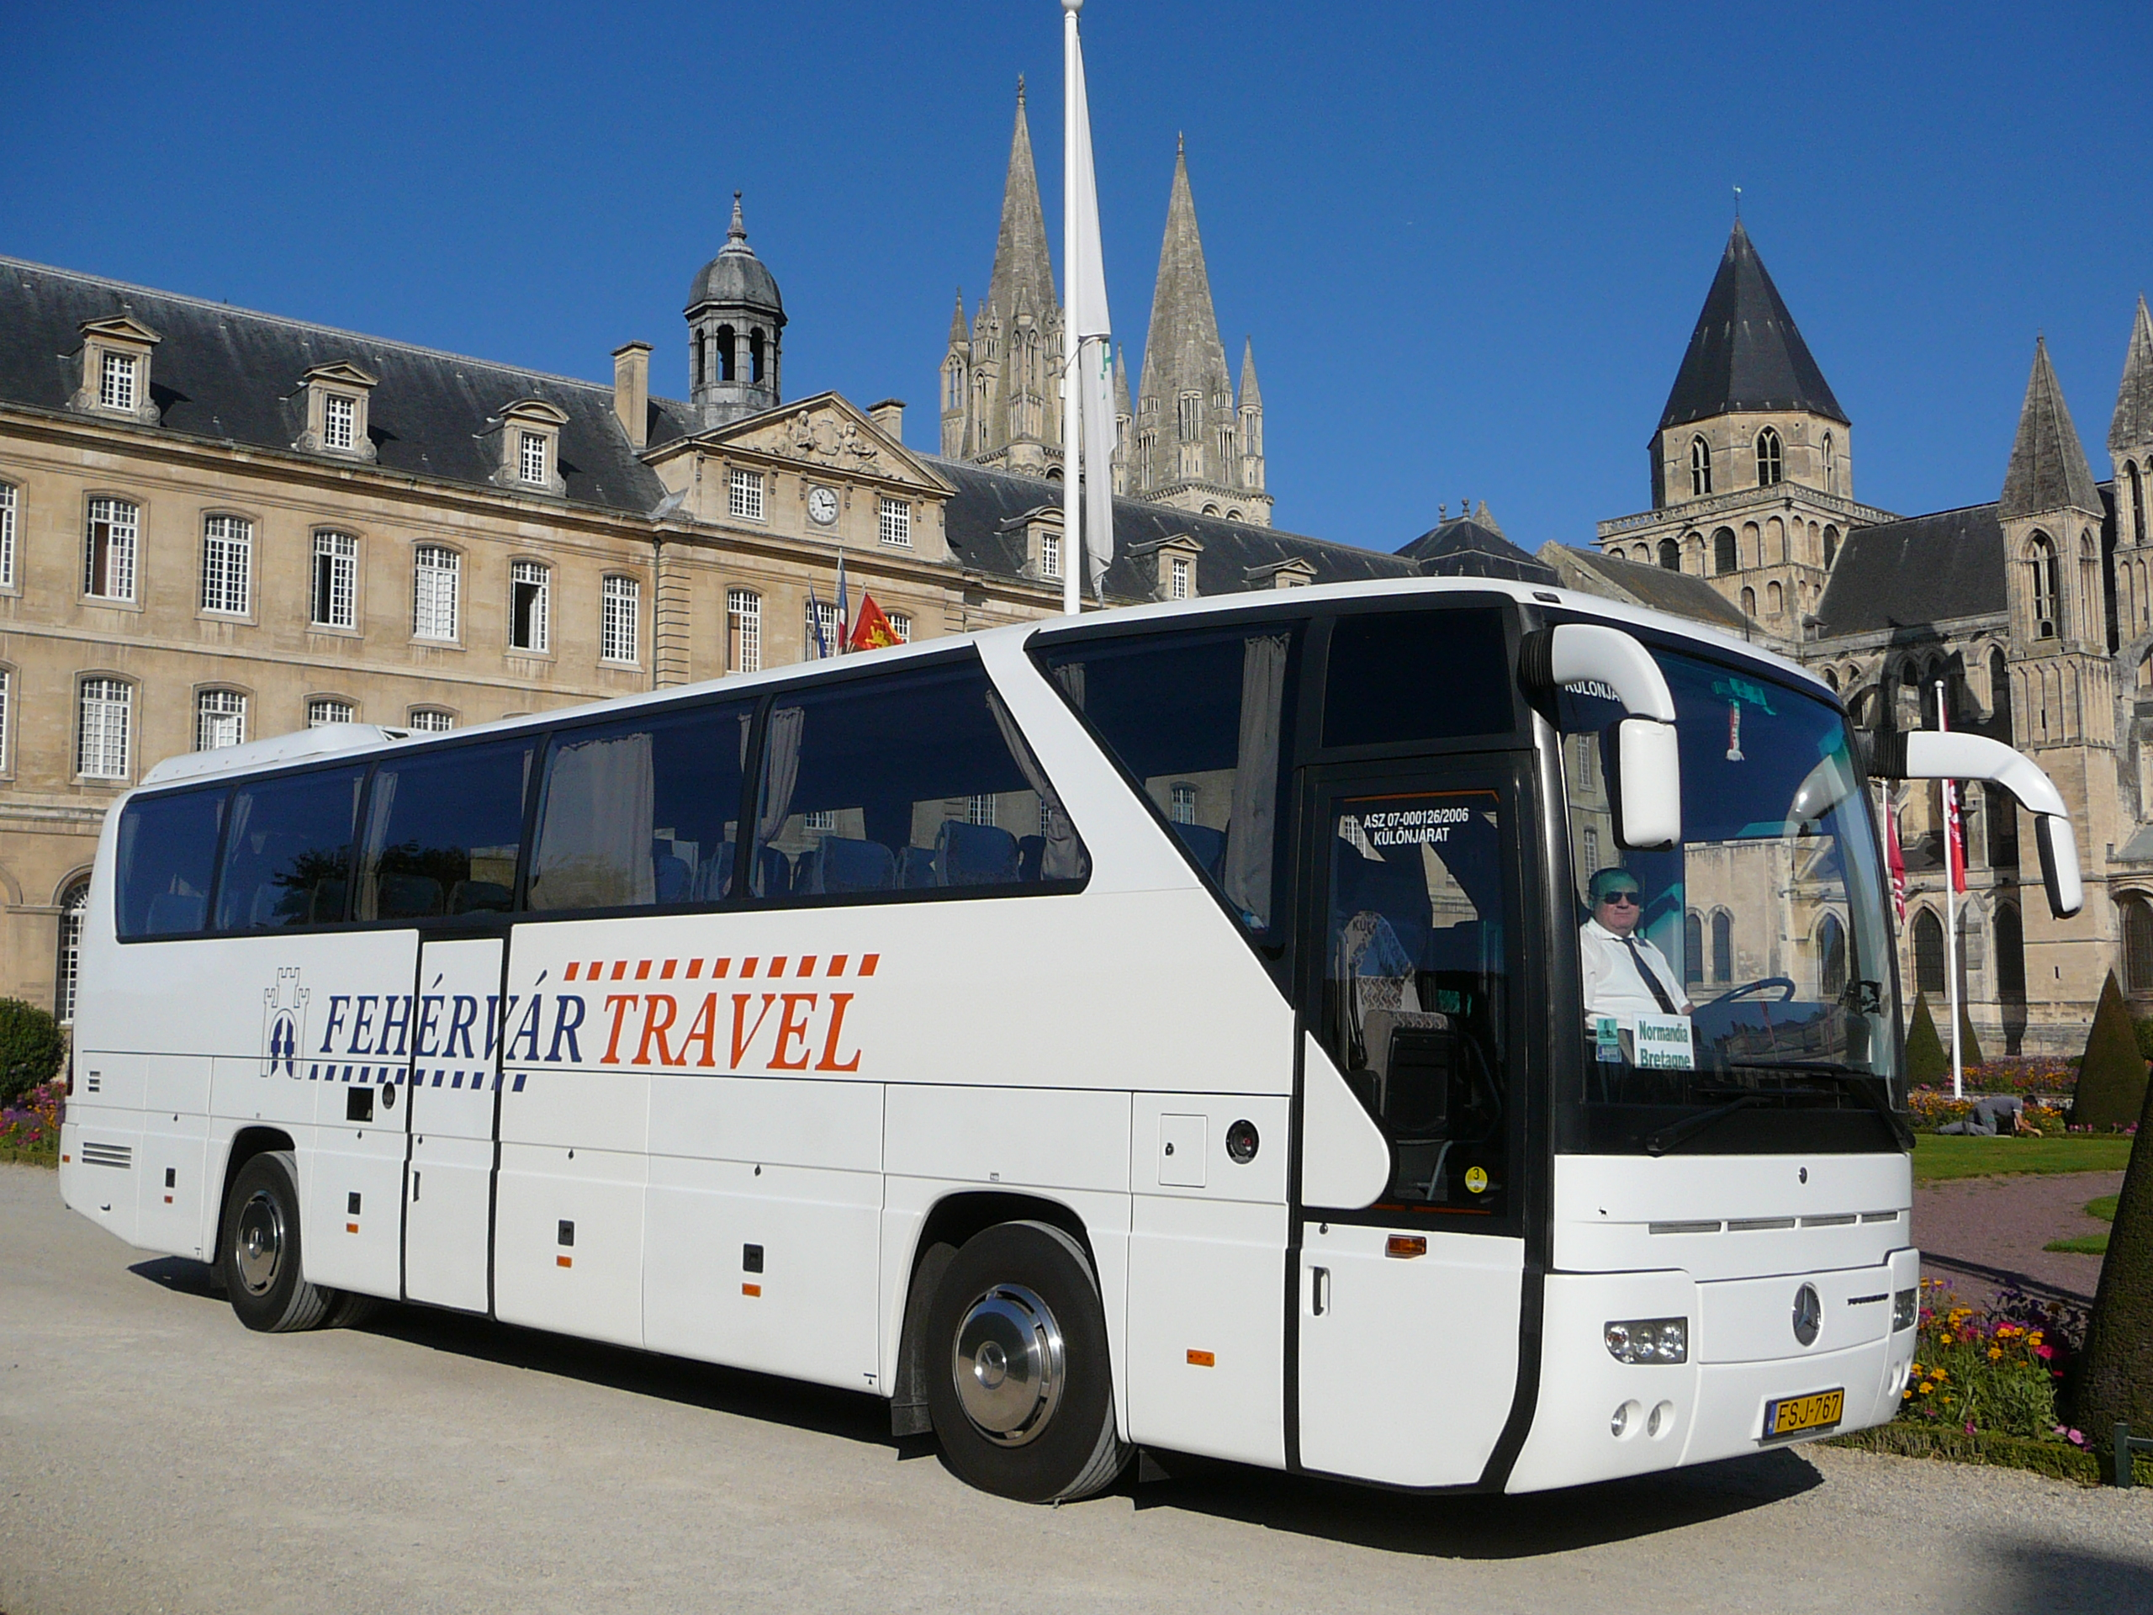
A Fehérvár Travel Busz Kft. és a Fehérvár Travel Utazási Iroda kapcsolata
A Fehérvár Travel Busz Kft.-t a Fehérvár Travel Utazási Iroda hozta létre egy rendkívül érzékeny piaci szegmensben, kizárólag különjárati tevékenységre, elsősorban az anyavállalat által szervezett külföldi csoportos kulturális körutazások bonyolítására.
Ezen kívül szabad kapacitásban egyéb, minőségi szolgáltatást igénylő, fizetőképes megrendelők számára.
FEJLŐDÉS:
2007. január
autóbuszok száma: 2 db Mercedes Tourismo
főállású gépkocsivezetők száma: 2 fő
telephely: bérelt
2019.
autóbuszok száma: 14 db (49 személyes) + 2 db (21 személyes) - részletesen később Emeletes és 49 személyesnél nagyobb autóbuszokat nem alkalmazunk, azokkal a körutazások lebonyolítása nehézkesebb lenne.
főállású gépkocsivezetők száma: 18 fő
telephely: saját, 1 ha

Slide 5
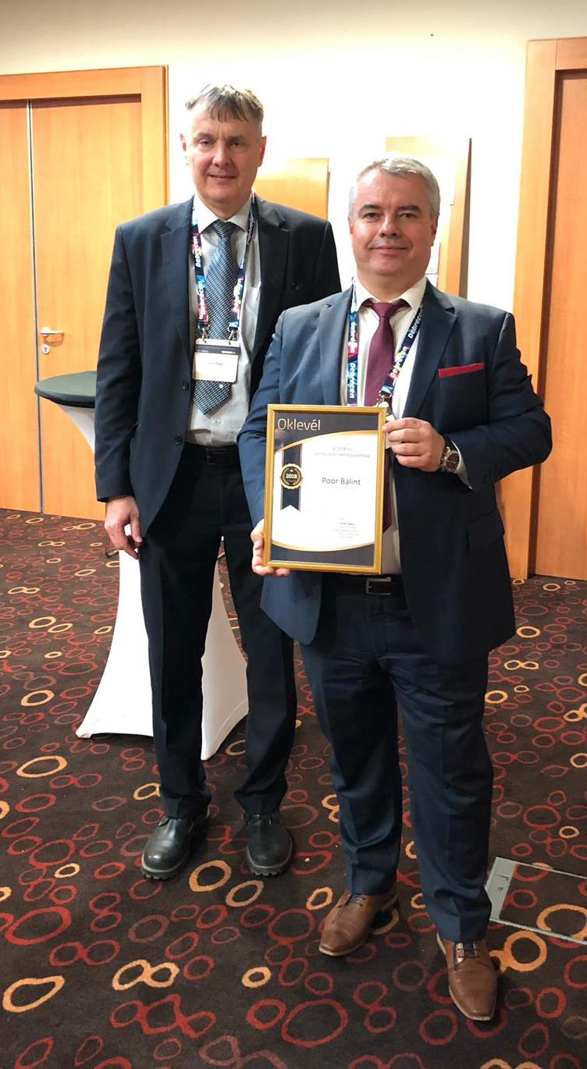
A Fehérvár Travel Busz Kft. és a Fehérvár Travel Utazási Iroda kapcsolata
2007.
A Fehérvár Travel összesen 273 db autóbuszos csoportot szervezett,
ennek 13 %-a ment saját autóbusszal
2018.
több, mint 450 db Fehérvár Traveles autóbuszos csoport
ennek 60%-a saját autóbusszal (kb. 270 csoport), utanként 42-46 utas, összesen közel 12.000 Fehérvár Traveles utas szállítása (a többi buszos csoportot alvállalkozók autóbuszai bonyolítják)
A Fehérvár Travel utazásain a gépkocsivezetők az utasokkal azonos szállásokon laknak, és azonos ellátásban részesülnek velük.
Az éves munkabeosztás (ami az egész főszezonra szól) minden év márciusában születik meg a Fehérvár Travelnél, és mivel a csoportok mindig összejönnek, ezért ez év közben nem is változik – amit nagyon kedvelnek a gépkocsivezetők is.

Slide 6
FEHÉRVÁR TRAVEL BUSZ KFT.
A Fehérvár Travel autóbuszos csoportos körutazásainak bonyolításán felül éves szinten (általános- és középiskolai csoportok, színházi társulat, sportcsapat, táncegyesület stb.)
kb. 130 egyéb fuvar
további közel 6.000 utas
1 vagy néhány napos utazások
elsősorban közelebbi európai célpontokra vagy belföldre
Arte - Alba Regia Táncegyesület
MOL Vidi Fc.
Alba Fehérvár Kosárlabda Klub
Vörösmarty Színház társulata - Székesfehérvár

Slide 7
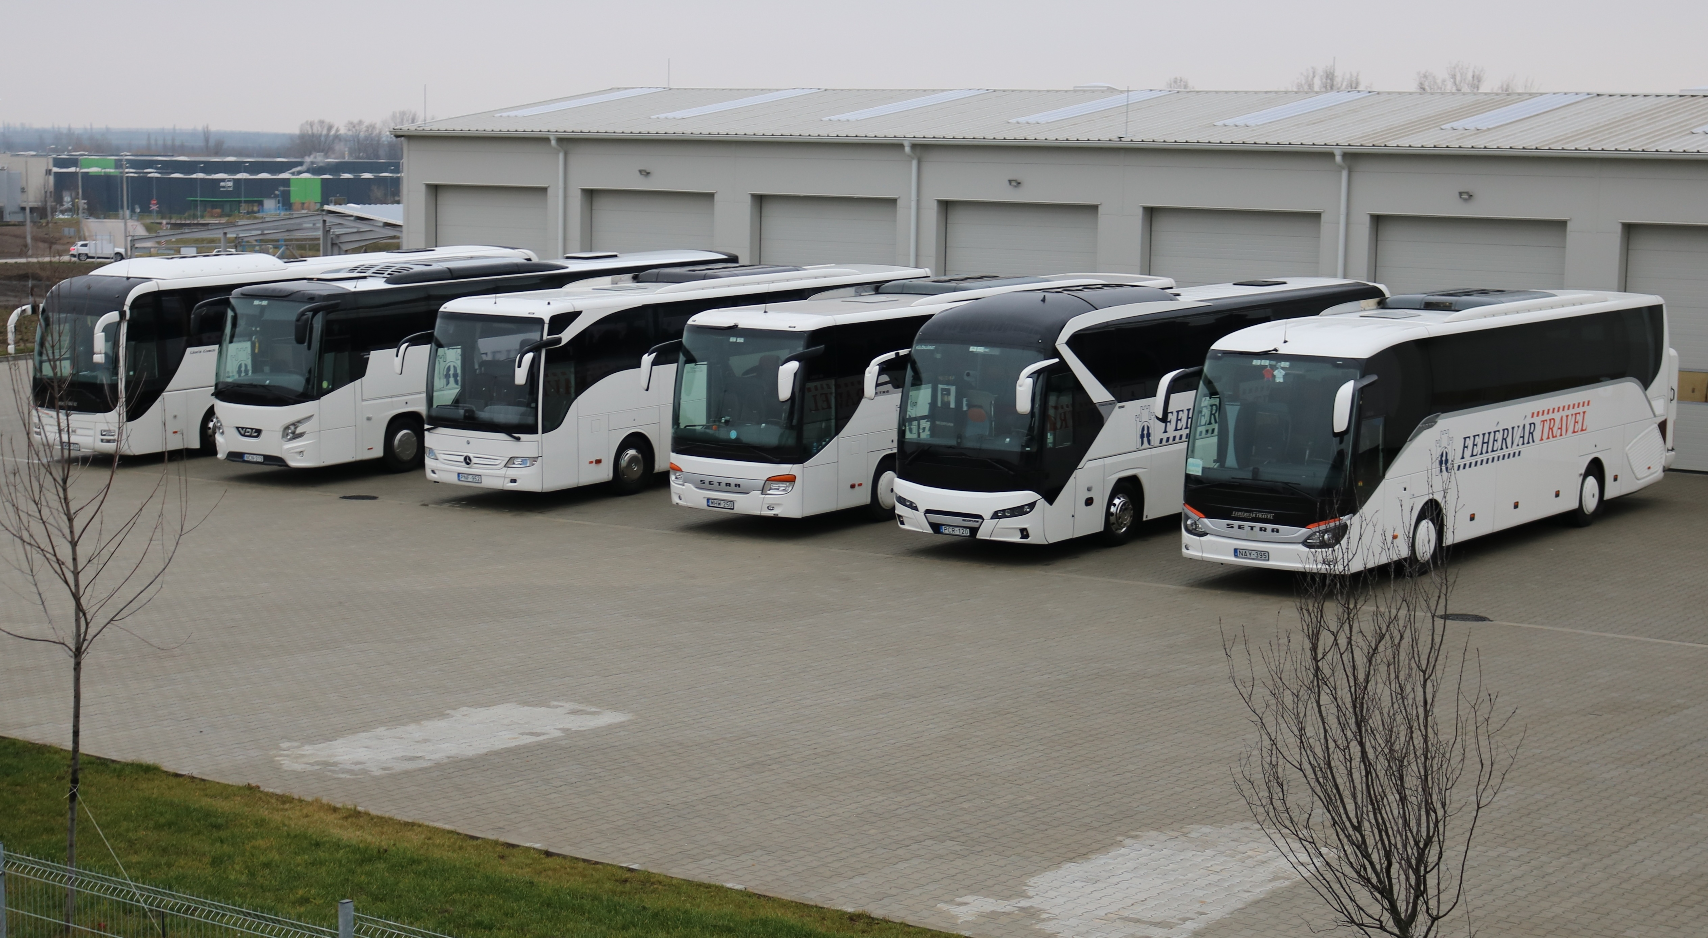
AUTÓBUSZPARK - flotta
Évente 1 vagy 2 új autóbuszt vásárolunk, melyeket 7-8 szezon után általában lecserélünk.
A 2019-es szezonban autóbuszaink átlagéletkora kb. 3 év, ez Magyarországon egyedülálló!
Néhány éve az egyik autóbusz tartalékállományban van, csak akkor indul el, ha egy esetleges meghibásodás miatt szükség van rá.
Autóbuszparkunk:
3 db MAN Lion’s Coach (évjáratok: 2011, 2012, 2014)
1 db Setra 415 GTHD (évjárat: 2013)
4 db Setra 515 HD (évjáratok: 2014, 2015, 2019 és +1 db heteken belül megérkezik)
4 db VDL Futura FHD2 (évjáratok: 2015, 2016, 2017, 2019)
1 db Neoplan Tourliner (évjárat: 2017)
1 db Mercedes Tourismo (évjárat: 2018)
A 49 személyes luxusautóbuszok mellett még 2 db 21 személyes Mercedes Sprinter kisbusz, és 4 db személygépkocsi is a flotta része.

Slide 8
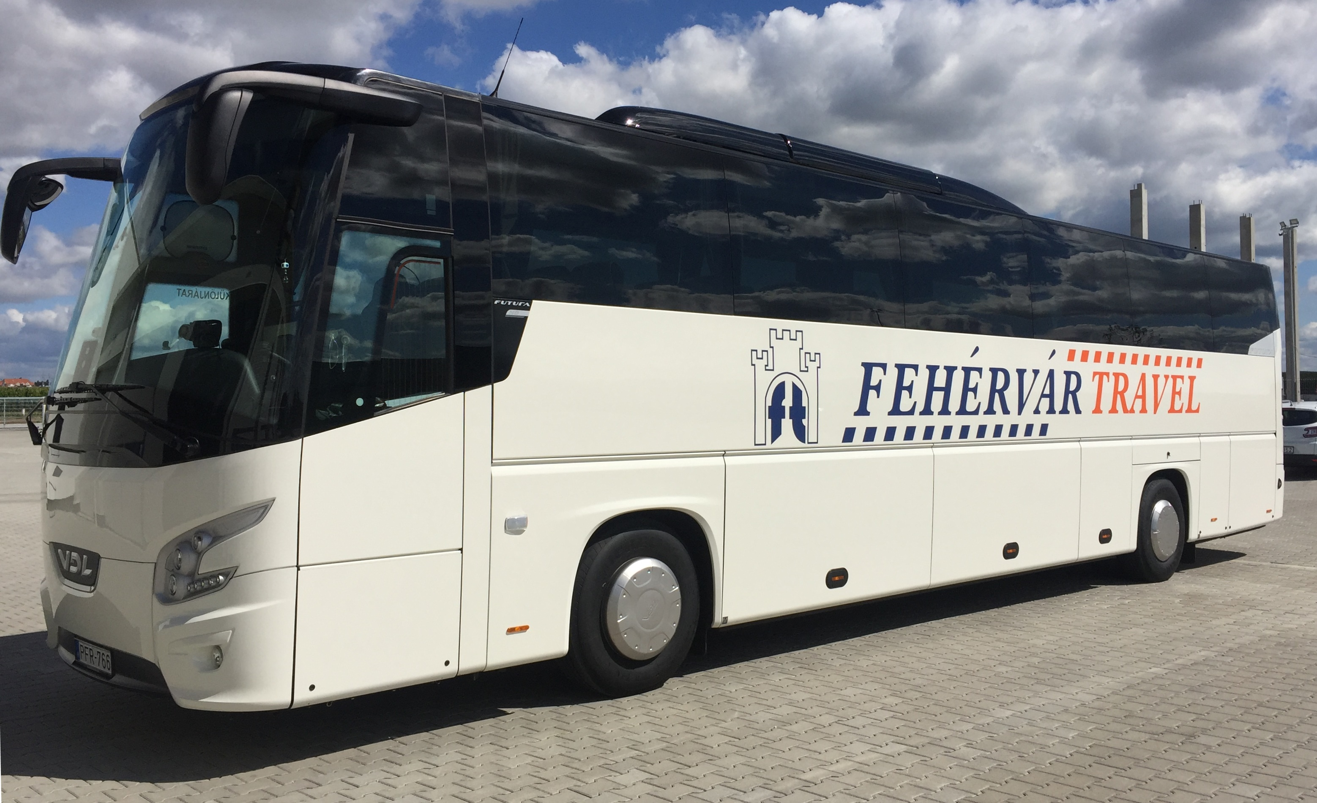
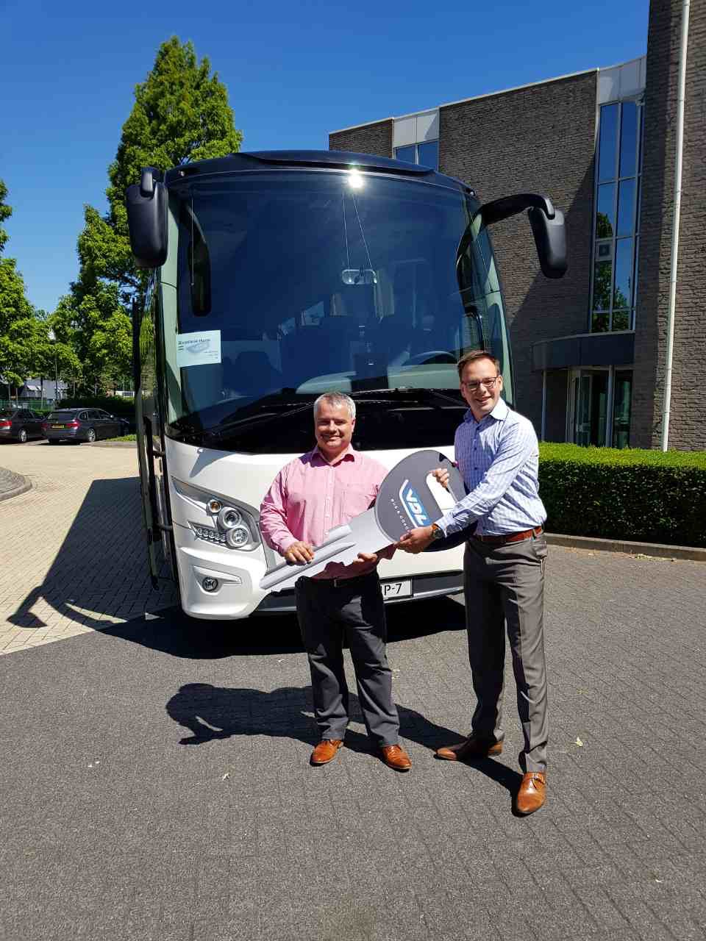
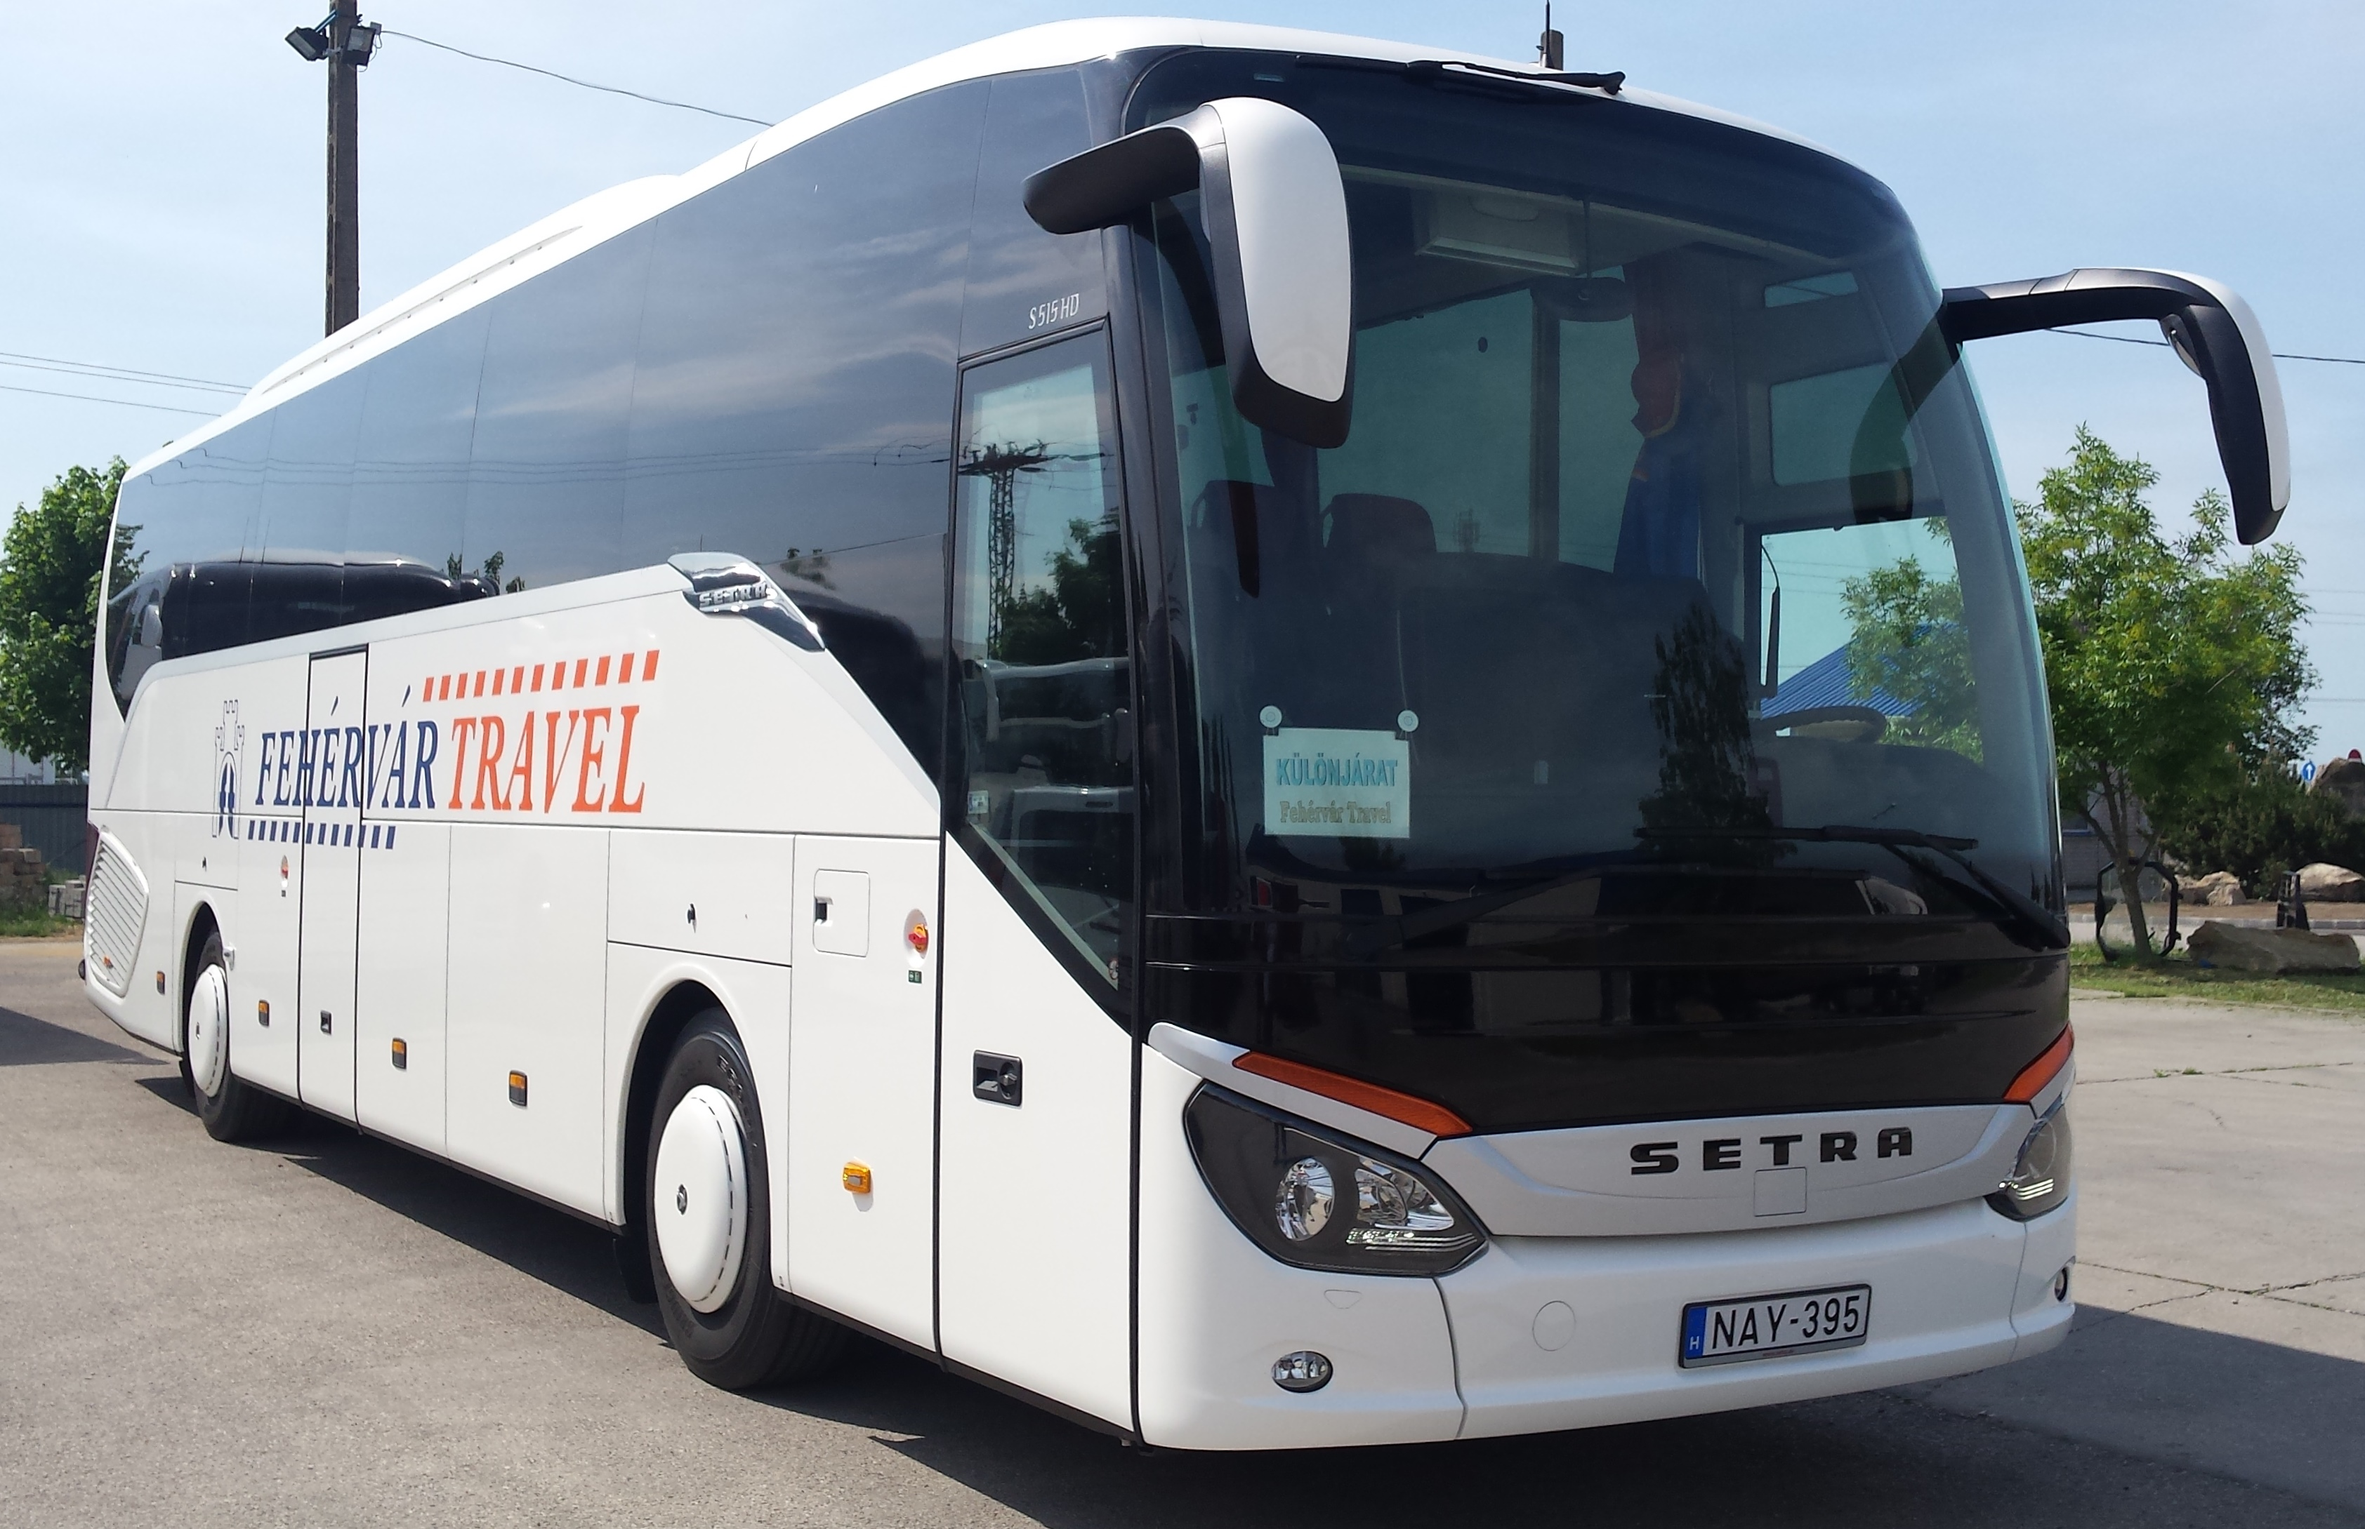
AUTÓBUSZPARK Fehérvár Travel Busz Kft.

Slide 9
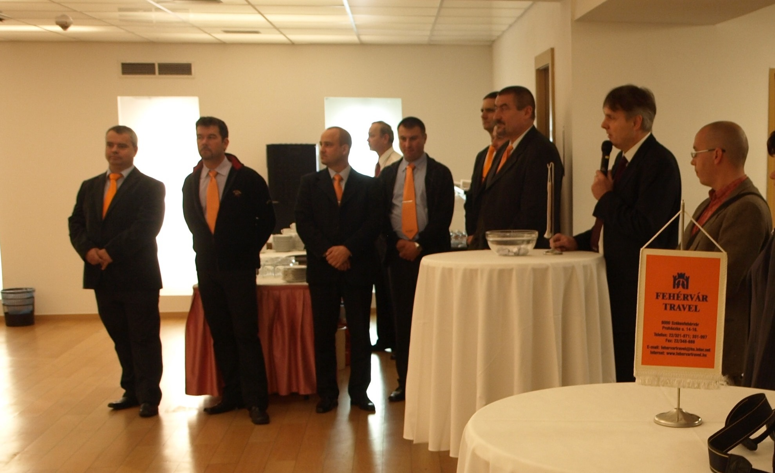
GÉPKOCSIVEZETŐK - személyzet Fehérvár Travel Busz Kft.
18 főállású profi gépkocsivezető
sokéves nemzetközi gyakorlat, tapasztalat
Európa-szerte kiváló helyismeret
szezonális jelleggel még 6-7 profi buszos kolléga
műszaki-szervízelési háttér
irodai adminisztrációs munkák

Slide 10
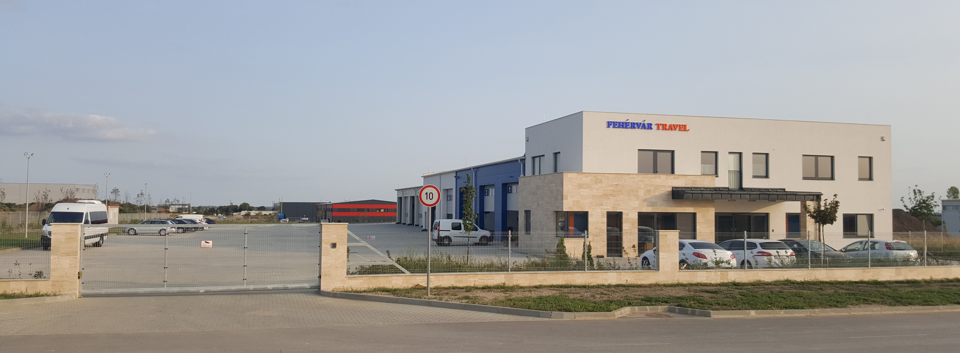
TELEPHELY
Átadás: 2017 tavasz
Beruházás összege: 500 millió Ft
Terület: kb. 1 hektár
4.000 nm térkövezett parkoló
1.600 nm-es épületegyüttes
irodák, szolgálati lakások,
öltözők, sofőr-pihenő, raktár
8 fedett buszgarázs
3 karbantartóműhely
1 kézi buszmosó

Slide 11
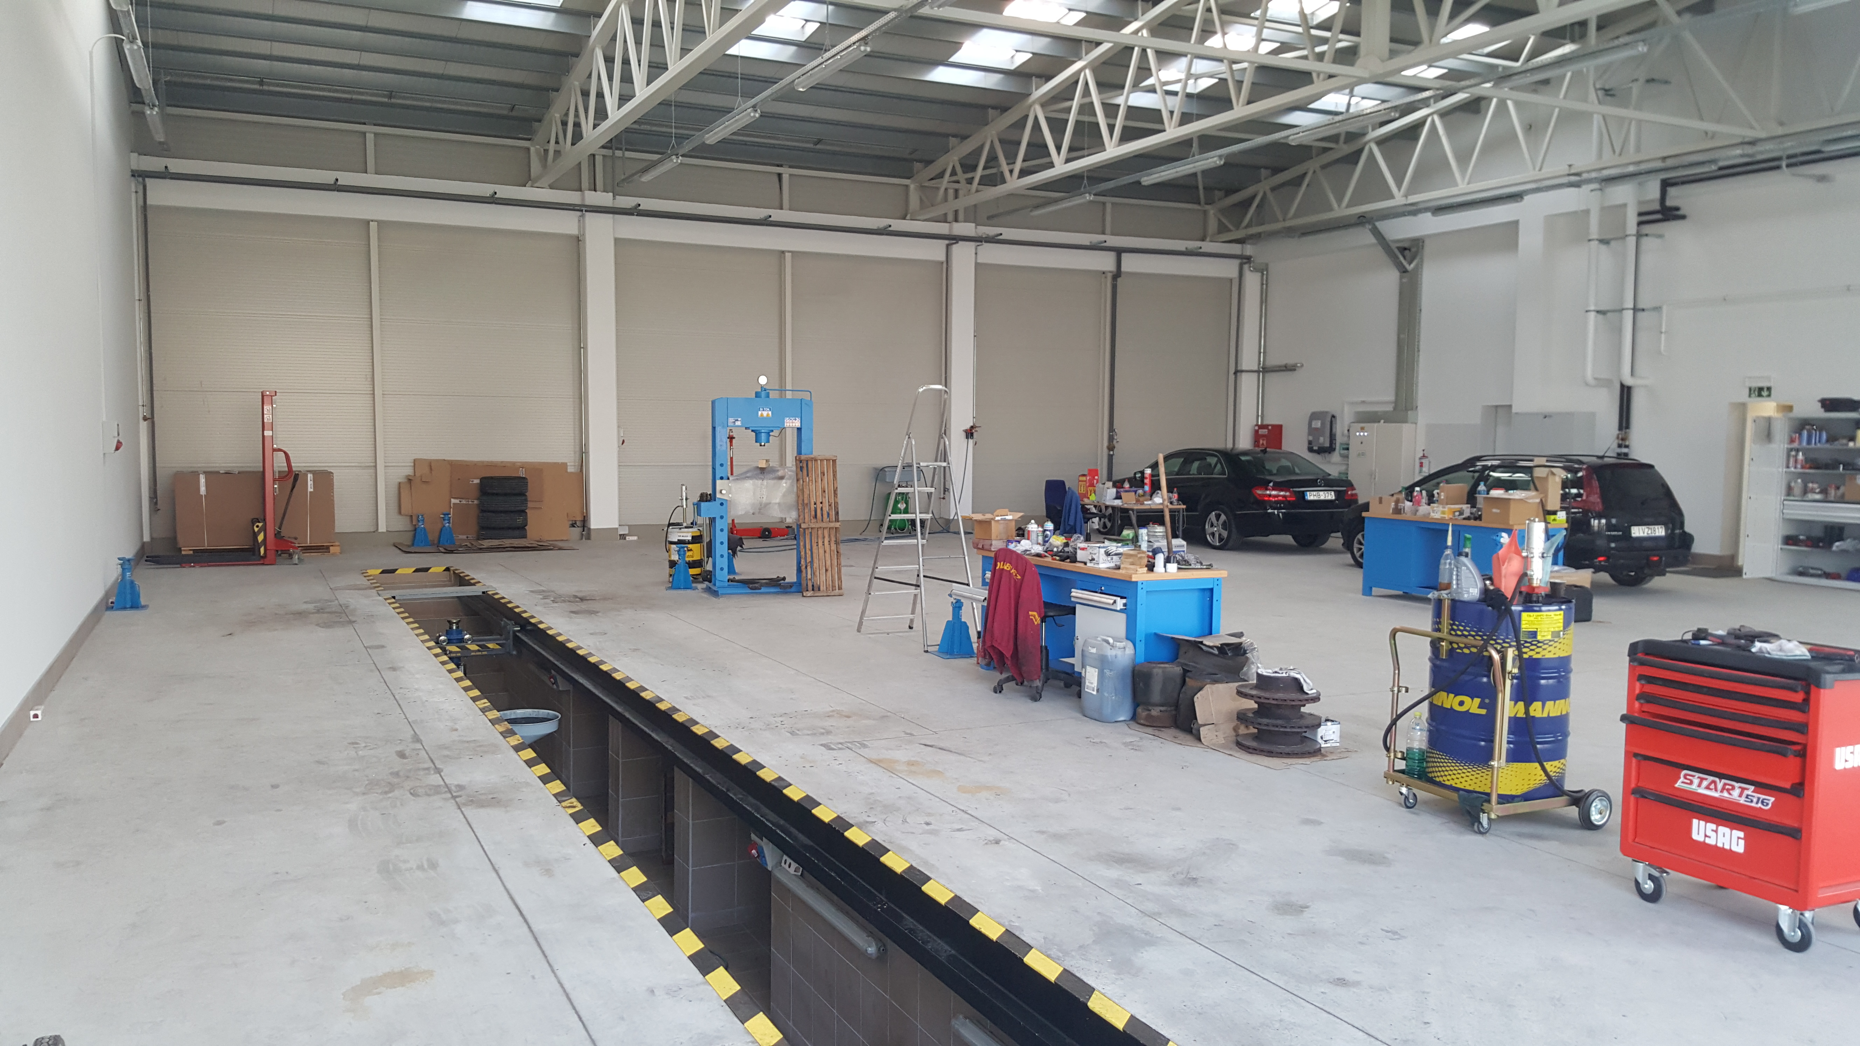
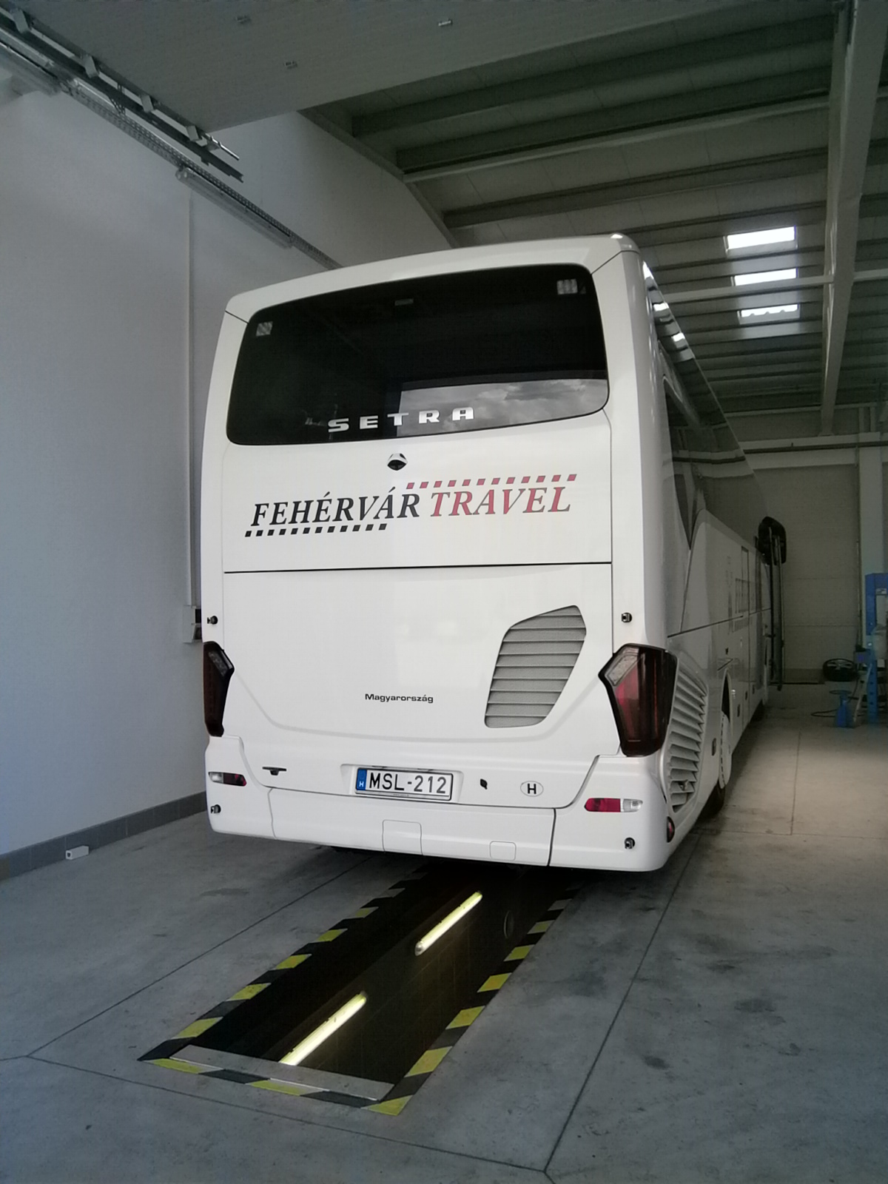
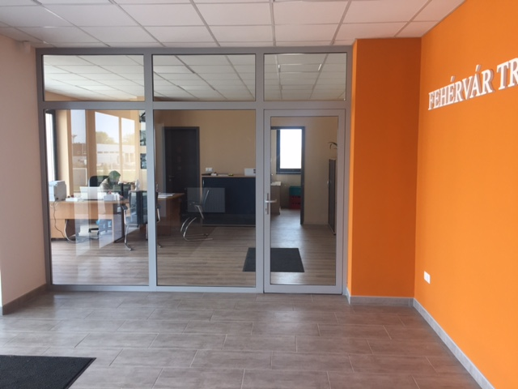
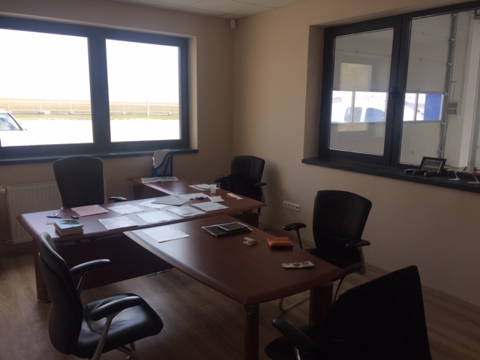
TELEPHELY

Slide 12
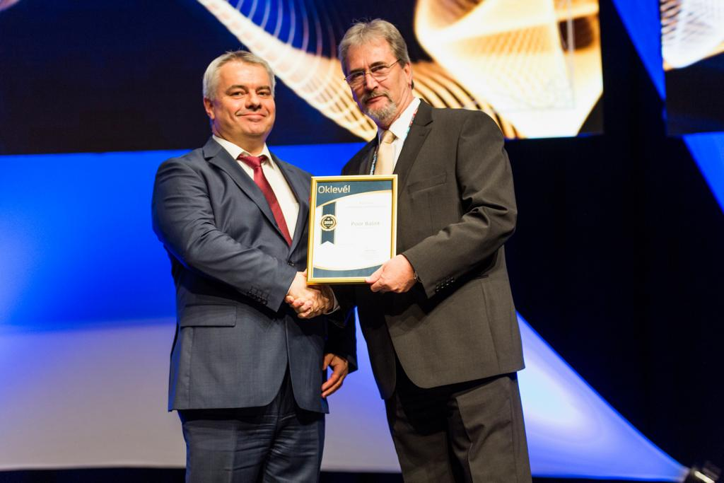
Köszönöm a figyelmet!

